Slide 1
基于大数据的高端精密机床的新一代智能维护系统
汇报人：王子胜
日期：2019.9.5

Slide 2
个人工作
01
搭建测试系统架构
02
数据处理
03
模型搭建、训练
04
论文写作

Slide 3
01
系统整体框架
PART ONE

Slide 4
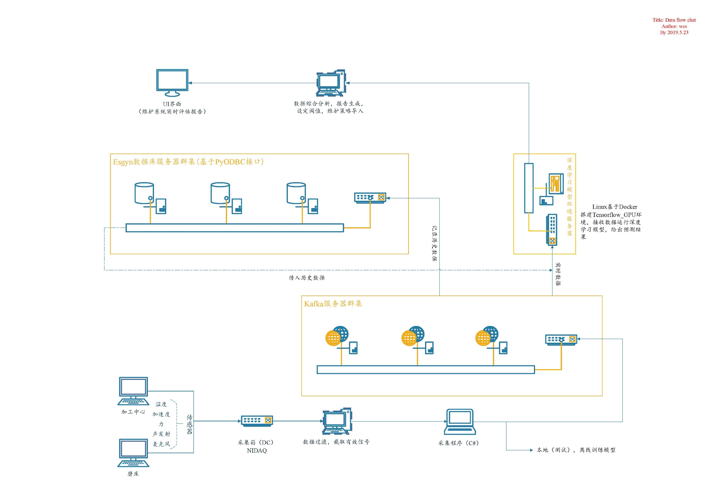
机床状态监测系统总体架构简图
独立搭建测试系统
实现实时数据从传感器端, 或历史数据从数据库端上传到 kafka 集群器端
调用模型消费上传的数据，输出故障诊断结果

Slide 5
02
数据处理
PART ONE

Slide 6
The Second Part
02
数据分析
①
进给轴轴承信号分析
②
主轴轴承信号分析
③
低通滤波器和包络谱分析算法

Slide 7

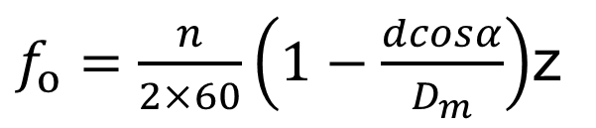
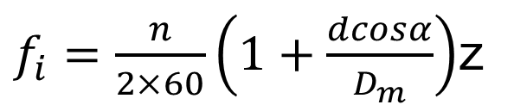
2.1.1 进给轴轴承参数
制造商 | 型号 | 类型 | 滚动体直径d (mm) | 压力角α (°) | 节圆直径Dm （mm） | 滚动体个数z
NSK | 20TAC47B | 滚珠丝杆支撑轴承 | 6.345 | 60 | 33.815 | 15
进给轴丝杆螺距12mm
$f_{i}=\frac{n}{2×60}\left(1+\frac{dcosα}{D_{m}}\right)$z
内圈故障特征频率
$f_{o}=\frac{n}{2×60}\left(1−\frac{dcosα}{D_{m}}\right)$z
外圈故障特征频率

Slide 8
2.1.2 进给轴信号分析

Slide 9
2.1.3 进给轴信号分析
28Hz
X向进给，进给速度20000mm/min
丝杆螺距12mm，理论基频27.777Hz
9

Slide 10
2.1.3 进给轴背景噪声

Slide 11
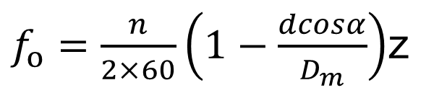
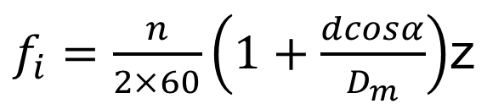
2.2.1 主轴轴承参数
制造商 | 型号 | 外径 (mm) | 滚动体直径d (mm) | 压力角α (°) | 节圆直径Dm （mm） | 滚动体个数z
NSK | 40BNR10H | 68 | 6 | 18 | 53.55 | 22
$f_{i}=\frac{n}{2×60}\left(1+\frac{dcosα}{D_{m}}\right)$z
内圈故障特征频率
$f_{o}=\frac{n}{2×60}\left(1−\frac{dcosα}{D_{m}}\right)$z
外圈故障特征频率
11

Slide 12
2.2.2 主轴信号分析
216.7Hz
steel316_13000rpm_depth0.05_feed2000_width1
理论基频216.67Hz

Slide 13
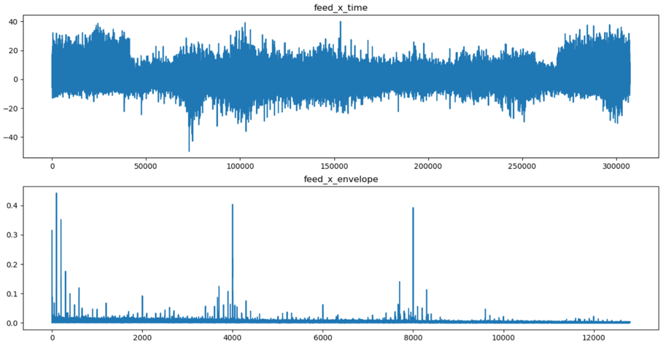
2.3.1 包络谱算法

Slide 14
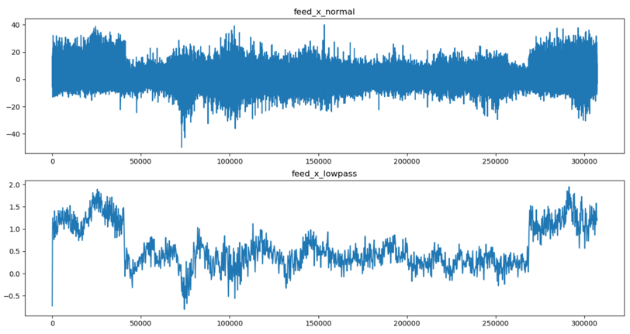
2.3.2 低通滤波器
20000转正常加工信号，过滤50hz之下的频率信号

Slide 15
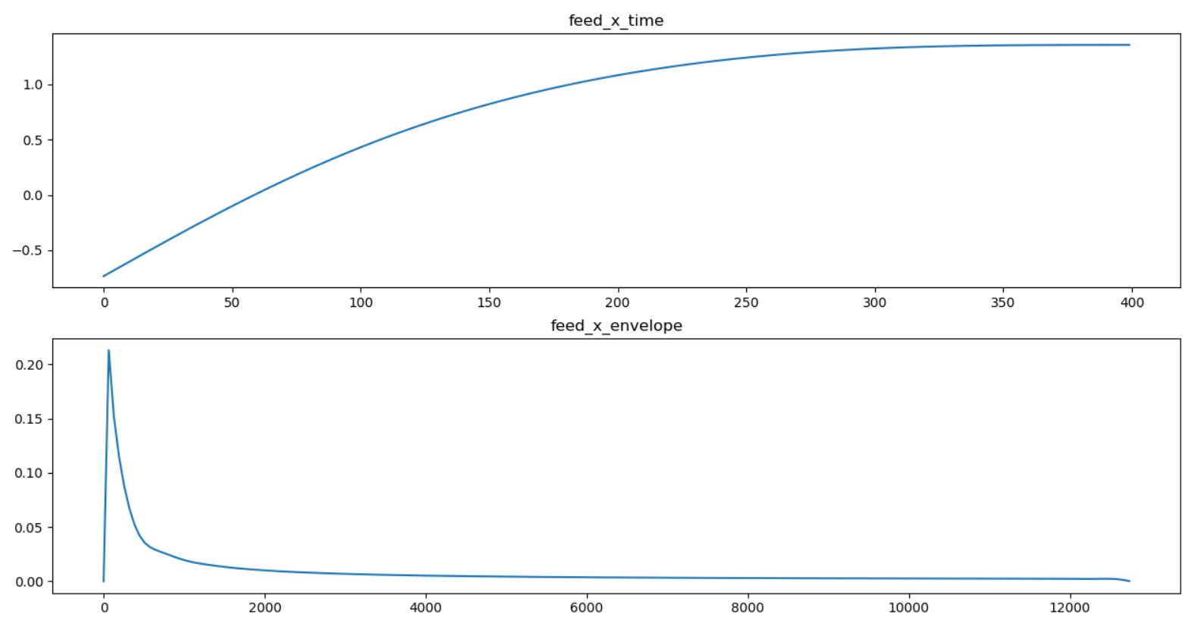
低通滤波后使用包络谱分析

Slide 16
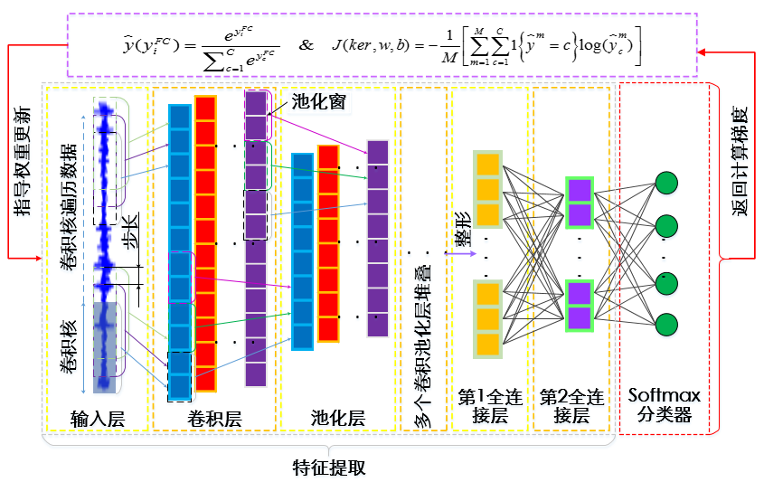
2.5 基于CNN模型的故障类型分类算法
卷积网络模型原理简图如上图所示

Slide 17
2.5.1 模型参数
网络层名称 | 数组尺寸
输入层 | (Batch_size,1600)
卷积层 | (Batch_size,1,1600,20)
池化层 | (Batch_size,1,400,20)
整形层 | (Batch_size,8000)
全连接层 | (Batch_size,50)
输出层 | (Batch_size,3)
设置激活函数为Relu，设置代价函数为cross-entropy

Slide 18
2.5.2 数据预处理
一般的数据预处理包括去奇异值、特征提取以及数据归一化，为最大化地利用神经网络算法的智能性，尽量避免数据预处理的过程：
（1）去奇异值是指去除加工过程中的空行程数据(将（μ-3σ, μ+3σ）以外的数值用样本均值代替 )，本项目每大组既包含空转又包含切削，因此不需要进行去空行程处理；
（2）卷积神经网络中的卷积核结构决定其具有强大的特征提取能力，因此将特征提取过程直接交给卷积网络去做；
（3）采用z-score归一化对样本进行处理（即将每一维的数据做归一化处理，使其均值为0，方差为1 ），以加快模型拟合的速度。

Slide 19
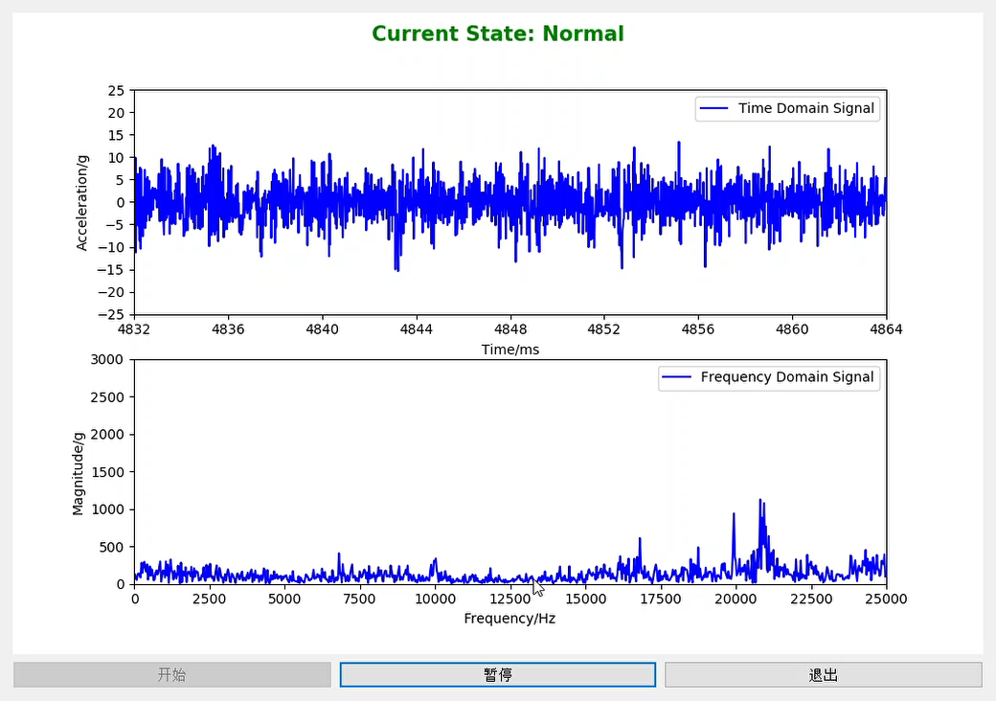
2.5.3 现有模型视频演示

Slide 20
03
基于CNN模型的故障类型分类算法
PART ONE

Slide 21
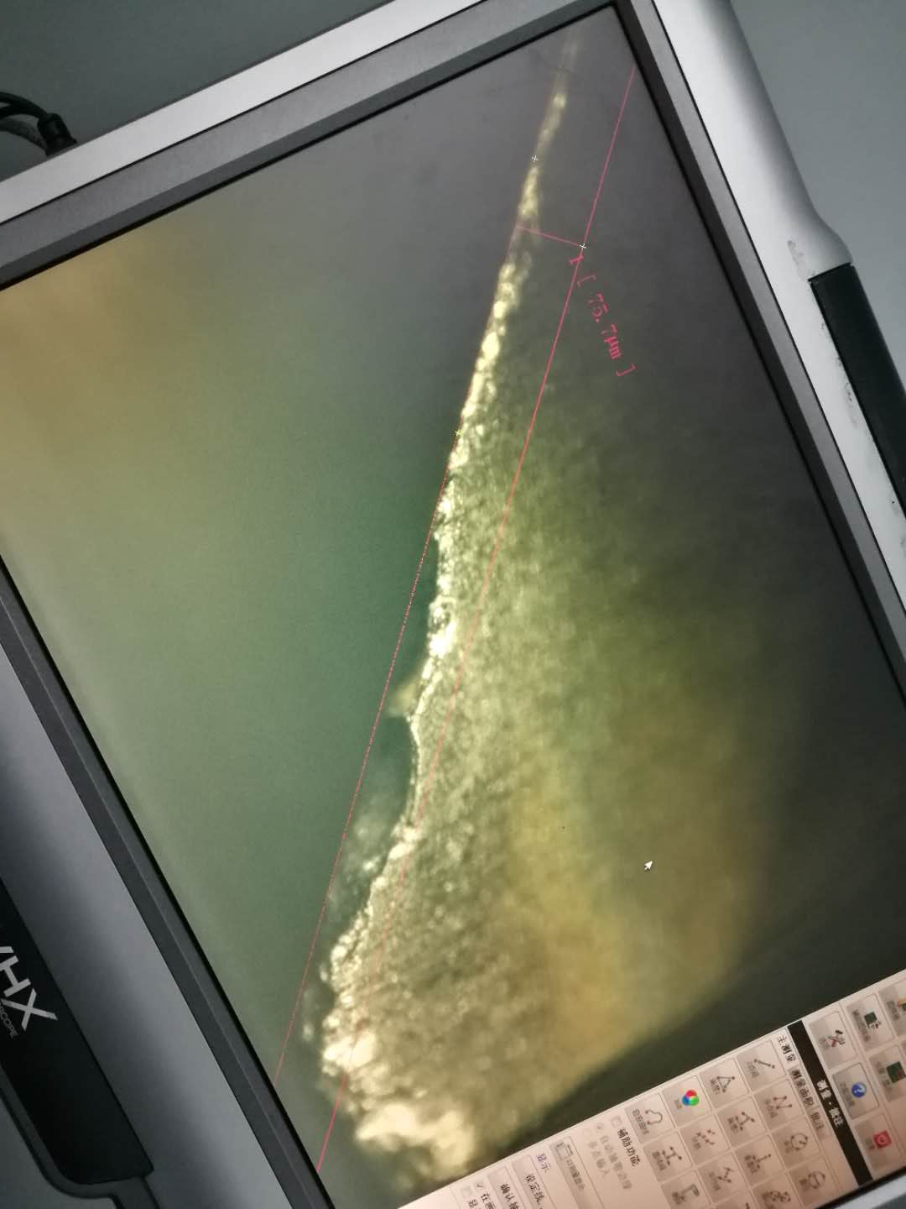
3.1 刀具磨损量测量及加工视频录制
3.1.1 刀具磨损测量和工件表面粗糙度
1）背景：多种刀具像富士康原产刀DJ244和株钻刀具，加工100mm*100mm不锈钢件，给定切深0.5mm，每加工5层利用超井深显微镜测量一次磨损量，
2）测量过程，如左图3.1，测量级别达到微米级，记录刀具的磨损量和测量图片
3）用表面粗糙度测量仪测量加工后工件表面的粗糙度，并在良好的光源和拍摄角度情况下（如图3.2），利用Sony黑卡R10三代相机拍摄工件表面图片，得到如下图片3.3
图3.1 刀具测量图片

Slide 22
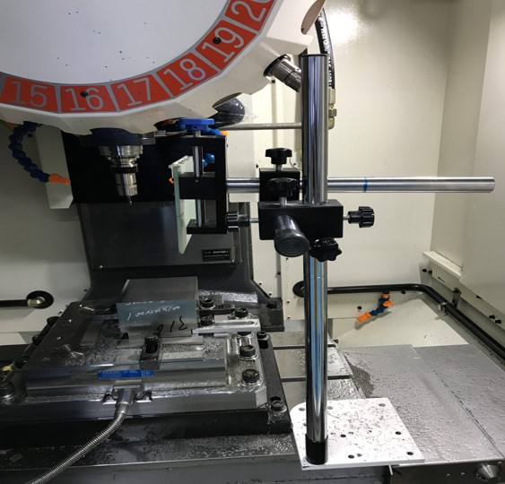
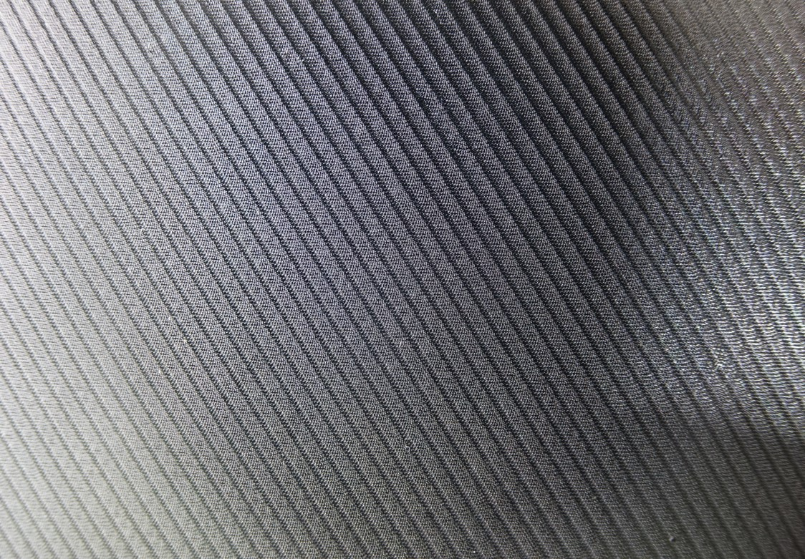
图3.2 相机支架固定位置
图3.3 工件表面纹路

Slide 23
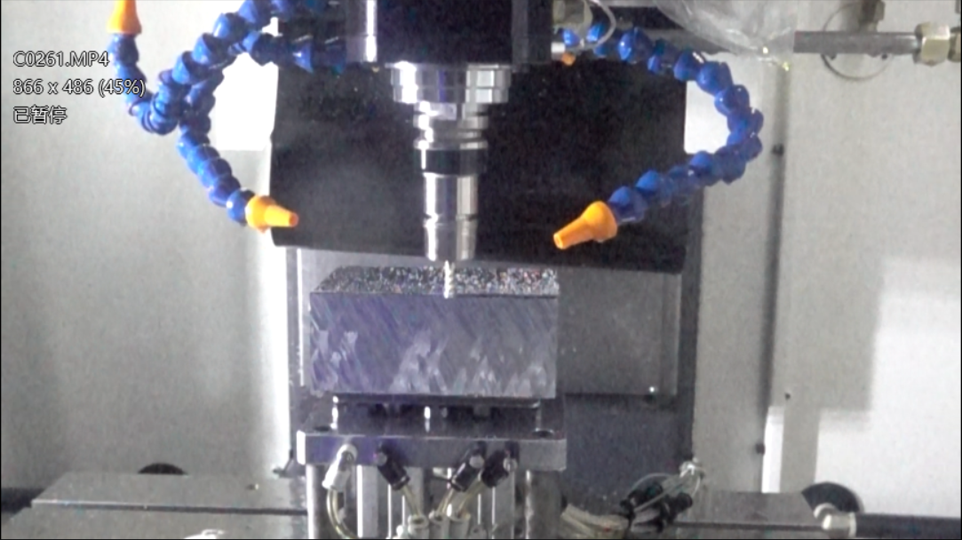
3.1 刀具磨损量测量及加工视频录制
3.1.2 刀具加工过程中视频录制
1）背景：三把同种型号的刀具，分别具有无、中度、重度磨损，加工普通铝件，机床主轴转速分别为10000转和6000转，在每种实验条件下记录5次刀具加工零件过程视频
2）加工过程，如左图3.2，相机拍摄帧率达到1000fps，在良好的光源和拍摄角度情况下利用Sony黑卡R10三代相机拍摄刀具加工过程视频，共计49次试验
图3.2 刀具加工视频

Slide 24
04
下阶段目标
PART ONE

Slide 25

4 下阶段目标
● 继续完善进给轴、主轴实验方案，并完成实验
● 对数据进行去噪等预处理，分析正常信号与故障信号差异
● 逐步完善深度模型算法，提高轴承故障分类、预判的准确率
14

Slide 26


THANK YOU敬请提出宝贵意见！

